Slide 1
ФГБОУ ВО УГНТУ Молодёжный технопарк Образовательный проект «Яндекс.Лицей» Flappy Bird
Разработчик Алёшкина Милана Вадимовна
Преподаватель Балчугова Альбина Фуатовна

Slide 2
Актуальность
Как известно, человеку свойственно уставать после тяжелого рабочего дня. В связи с этим нужно приложение, которое поможет человеку разгрузиться и восполнить баланс сил.

Slide 3
Цели и задачи
Помочь людям расслабиться
Попробовать сделать самостоятельное приложение с помощью библиотеки pygame
Попробовать сохранить данные о счете
Отследить столкновения предметов

Slide 4
Алгоритм
Открытие пользователем приложения
Запуск игры
Появление препятствия
Преодоление
Столкновение
Вывод данных
Выход из приложения

Slide 5
Структура приложения
Во – первых, мы имеем несколько функций, отвечающих за картинку. Какие-то из них рисуют трубы, какие – то – сам полет птицы. Чтобы все было реалистичней, полет птицы сделан по аналогии гиф – файла с птицей, потому что сами гифки python не поддерживает. Мы делаем расчеты чтобы плавно менять крыло с поднятого на опущенное.
Во – вторых, само передвижение птицы реализовано с помощью косинусоиды – графика функции косинуса, чтобы не было резких движений
В – третьих, мы считаем очки с помощью специальной функции

Slide 6
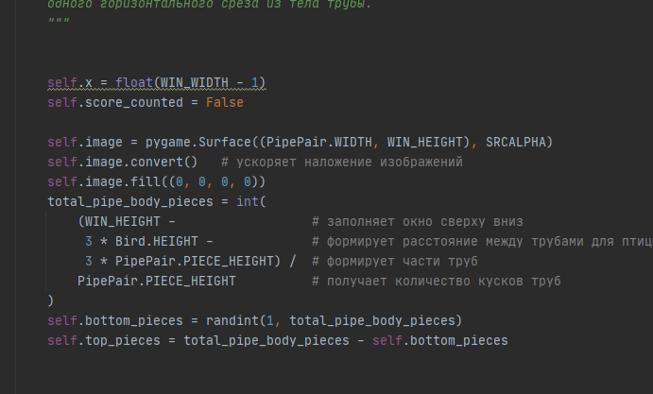
Структура приложения

Slide 7
Возможности для доработки и развития приложения
Добавление новых персонажей
Создание новых уровней
Наложение мелодии
Усовершенствование дизайна

Slide 8
Вывод
За первые два месяца обучения в Яндекс.Лицее я узнала много нового, в том числе и о библиотеке PyQT. Я создала свое собственное приложение, благодаря чему у меня получилось закрепить свои навыки на практике.

Slide 9
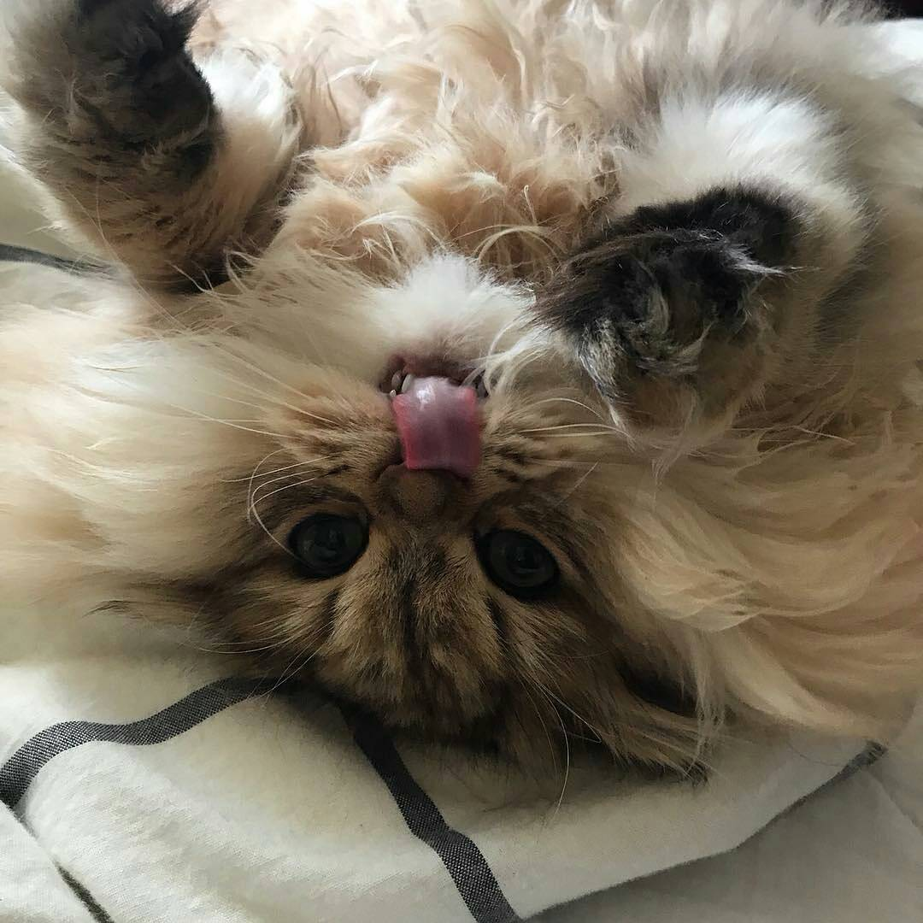
Спасибо за внимание!

